Slide 1
HỆ THỐNG & CÔNG NGHỆ WEB
Biên soạn: ThS. Nguyễn Thị Hoài

Slide 2
CHƯƠNG 2: Ngôn ngữ HTML
Biên soạn: ThS. Nguyễn Thị Hoài

Slide 3
Nội dung
1. Giới thiệu
2. HTML cơ bản
3. HTML nâng cao
4. Tổng kết

Slide 4
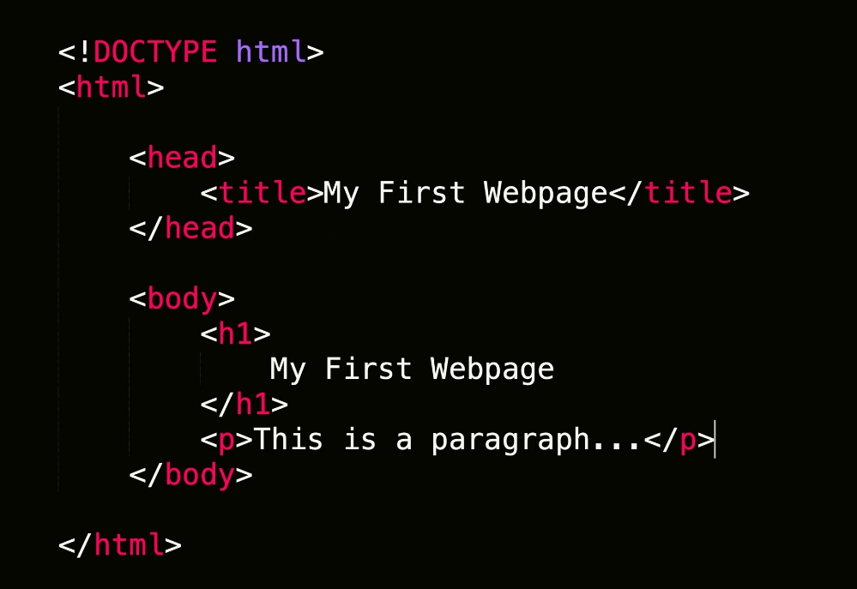
1. Giới thiệu
Về cơ bản, HTML là một ngôn ngữ khá đơn giản được tạo thành từ các phần tử.

Slide 5
1. Giới thiệu
Chức năng cơ bản của HTML:
Cung cấp ý nghĩa khác nhau trong một tài liệu.
Cấu trúc tài liệu thành các phần hợp lý.
Nhúng nội dung (hình ảnh và video) vào một trang.

Slide 6
2. HTML cơ bản
2.1. Giới thiệu tổng quan HTML
2.2. Thẻ head và metadata trong HTML
2.3. Các nguyên tắc định dạng cơ bản
2.4. Tạo siêu liên kết
2.5. Cấu trúc tài liệu và trang Web
2.6. Gỡ lỗi HTML

Slide 7
2.1. Giới thiệu tổng quan HTML
a. Phần tử HTML
b. Thuộc tính
c. HTML document
d. Ký tự đặc biệt
e. HTML comments

Slide 8
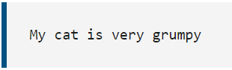
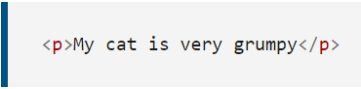
2.1. Giới thiệu tổng quan HTML
a. Phần tử HTML
HTML bao gồm một loạt các phần tử, mà bạn sử dụng để bao bọc, hoặc đánh dấu các phần khác nhau của nội dung để làm cho nó xuất hiện hoặc hoạt động theo một cách nhất định.
Các thẻ bao quanh có thể biến nội dung thành một siêu liên kết để kết nối với một trang khác, in nghiêng các từ, v.v.

Slide 9
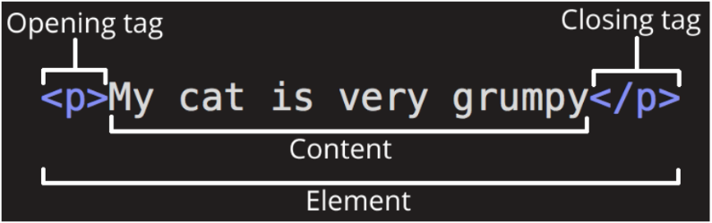
2.1. Giới thiệu tổng quan HTML
a. Phần tử HTML
Các phần tử bao gồm:
The opening tag: Bao gồm tên của phần tử, được bao bọc trong dấu ngoặc nhọn mở và đóng.
The content: Đây là nội dung của phần tử.
The closing tag: Giống với thẻ mở, ngoại trừ việc nó bao gồm một dấu gạch chéo trước tên phần tử.
⇒ Phần tử là thẻ mở, tiếp theo là nội dung, theo sau là thẻ đóng.

Slide 10
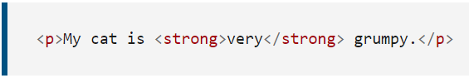
2.1. Giới thiệu tổng quan HTML
a. Phần tử HTML
Các phần tử lồng vào nhau
Các phần tử có thể được đặt trong các phần tử khác. Điều này được gọi là nesting. Nếu chúng ta muốn nói rằng con mèo của chúng ta rất gắt gỏng, chúng ta có thể bao bọc từ này trong một phần tử <strong>:

Slide 11
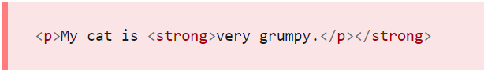
2.1. Giới thiệu tổng quan HTML
a. Phần tử HTML
Các phần tử lồng vào nhau
Sau đây là một ví dụ về cách nesting sai:
Các thẻ phải mở và đóng theo cách mà chúng ở bên trong hoặc bên ngoài nhau. Với kiểu chồng chéo trong ví dụ trên, trình duyệt phải đoán được ý định của bạn. Kiểu phỏng đoán này có thể mang lại kết quả không mong đợi.

Slide 12
2.1. Giới thiệu tổng quan HTML
Phần tử cấp khối
Tạo thành một khối hiển thị trên một trang.
Phần tử nội tuyến
Được chứa trong các phần tử cấp khối.
Các phần tử cấp khối thường là các phần tử cấu trúc trên trang.
Chỉ bao quanh các phần nhỏ của nội dung tài liệu.
a. Phần tử HTML
Phần tử khối so với phần tử nội tuyến

Slide 13
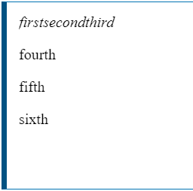
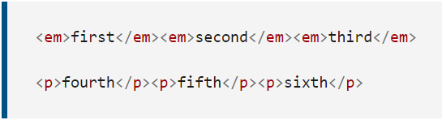
2.1. Giới thiệu tổng quan HTML
a. Phần tử HTML
Phần tử khối so với phần tử nội tuyến
Hãy xem xét ví dụ sau:

Slide 14
2.1. Giới thiệu tổng quan HTML
a. Phần tử HTML
Các phần tử trống
Không phải tất cả các phần tử đều tuân theo mô hình của thẻ mở, nội dung và thẻ đóng.
Một số phần tử bao gồm một thẻ duy nhất, thường được sử dụng để chèn / nhúng nội dung nào đó vào tài liệu.

Slide 15

2.1. Giới thiệu tổng quan HTML
a. Phần tử HTML
Các phần tử trống

Slide 16
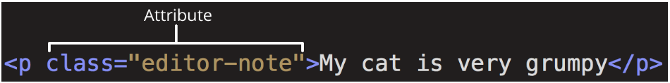
2.1. Giới thiệu tổng quan HTML
b. Thuộc tính
Các phần tử cũng có thể có các thuộc tính.
Các thuộc tính chứa thông tin bổ sung về phần tử sẽ không xuất hiện trong nội dung.

Slide 17
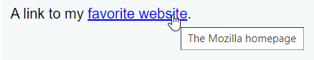
2.1. Giới thiệu tổng quan HTML
b. Thuộc tính
Một thuộc tính phải có:
Khoảng trắng giữa nó và tên phần tử. (Đối với một phần tử có nhiều thuộc tính, các thuộc tính cũng phải được phân tách bằng dấu cách.)
Tên thuộc tính, theo sau là một dấu bằng.
Một giá trị thuộc tính, được bao bọc bằng dấu ngoặc kép mở và đóng.

Slide 18
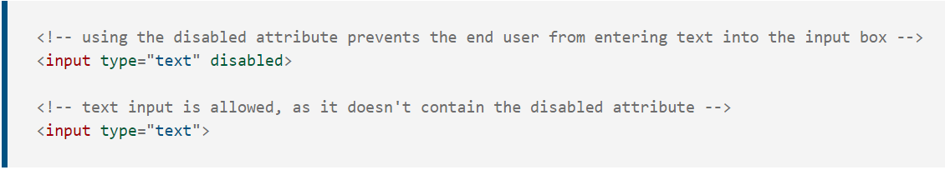
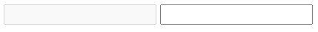
2.1. Giới thiệu tổng quan HTML
b. Thuộc tính
Thuộc tính Boolean
Các thuộc tính được viết mà không có giá trị. Các thuộc tính Boolean chỉ có thể có một giá trị, thường giống với tên thuộc tính.

Slide 19
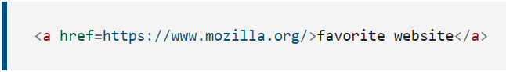
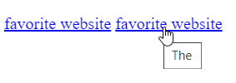
2.1. Giới thiệu tổng quan HTML
b. Thuộc tính
Bỏ qua dấu ngoặc kép xung quanh các giá trị thuộc tính
Điều này được cho phép trong một số trường hợp nhất định, nhưng nó cũng có thể phá vỡ đánh dấu của bạn trong các trường hợp khác.

Slide 20
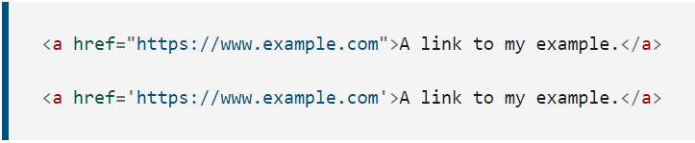
2.1. Giới thiệu tổng quan HTML
b. Thuộc tính
Dấu ngoặc kép hay đơn
Bạn có thể thoải mái chọn cái nào bạn thích.

Slide 21
2.1. Giới thiệu tổng quan HTML
b. Thuộc tính
Dấu ngoặc kép hay đơn
Sử dụng các thực thể HTML để sử dụng các dấu ngoặc lồng nhau cùng loại.

Slide 22
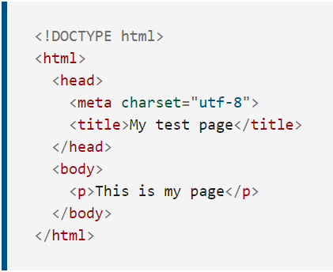
2.1. Giới thiệu tổng quan HTML
c. HTML document
Cách các phần tử riêng lẻ kết hợp để tạo thành toàn bộ trang HTML.
<!DOCTYPE html>: là chuỗi ký tự ngắn nhất được tính là loại tài liệu hợp lệ.
<html></html>: Phần tử này bao bọc tất cả nội dung trên trang.
<head></head>: Phần tử này hoạt động như một vùng chứa cho mọi thứ bạn muốn đưa vào trang HTML.
<meta charset="utf-8">: Phần tử này chỉ định bộ ký tự cho tài liệu của bạn thành UTF-8.
<title></title>: Phần tử đặt tiêu đề của trang.
<body></body>: Phần tử chứa tất cả nội dung hiển thị trên trang.

Slide 23
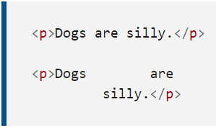
2.1. Giới thiệu tổng quan HTML
c. HTML document
Khoảng trắng trong HTML
Bất kể bạn sử dụng bao nhiêu khoảng trắng bên trong nội dung phần tử HTML (có thể bao gồm một hoặc nhiều ký tự khoảng trắng, nhưng cũng có thể ngắt dòng), trình phân tích cú pháp HTML sẽ giảm từng chuỗi khoảng trắng thành một khoảng trắng khi hiển thị mã.

Slide 24
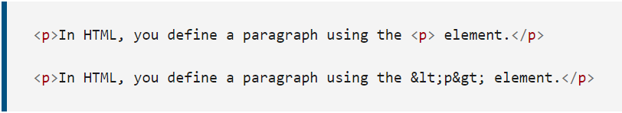
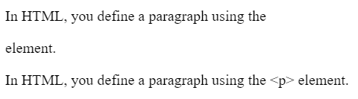
2.1. Giới thiệu tổng quan HTML
d. Ký tự đặc biệt
Tham chiếu thực thể
Bao gồm các ký tự đặc biệt trong HTML: <, >, ", ‘, &.
Chúng là một phần của chính cú pháp HTML.

Slide 25
2.1. Giới thiệu tổng quan HTML
d. Ký tự đặc biệt
Tham chiếu thực thể
Literal character | Character reference equivalent
< | &lt;
> | &gt;
" | &quot;
' | &apos;
& | &amp;

Slide 26
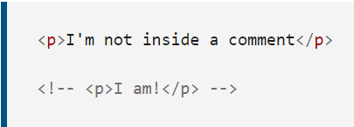
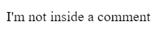
2.1. Giới thiệu tổng quan HTML
e. HTML comments
Hãy đặt chú thích trong các dấu đặc biệt <!-- và -->

Slide 27
2.2. Thẻ head và metadata trong HTML
a. Thẻ head
b. Thêm tiêu đề
c. Metadata: phần tử <meta>
d. Áp dụng CSS và JavaScript vào HTML
e. Đặt ngôn ngữ chính

Slide 28
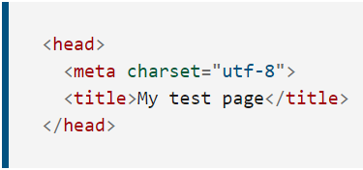
2.2. Thẻ head và metadata trong HTML
a. Thẻ head
Phần đầu HTML là nội dung của phần tử <head> - không giống như nội dung của phần tử <body> (được hiển thị trên trang khi được tải trong trình duyệt), nội dung của phần đầu không được hiển thị trên trang.
Công việc của phần tử <head> là chứa siêu dữ liệu về tài liệu.

Slide 29
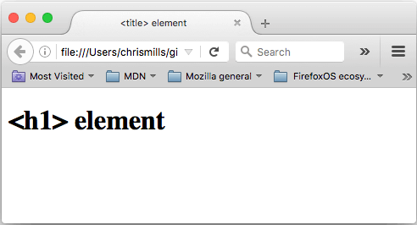
2.2. Thẻ head và metadata trong HTML
b. Thêm tiêu đề
Phần tử <h1> xuất hiện trên trang khi được tải trong trình duyệt (tiêu đề câu chuyện hoặc tiêu đề tin tức, hoặc bất kỳ điều gì phù hợp với cách sử dụng của bạn).
Phần tử <title> là siêu dữ liệu đại diện cho tiêu đề của tài liệu HTML tổng thể (không phải nội dung của tài liệu).

Slide 30
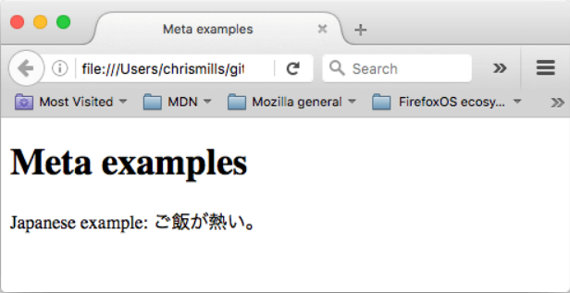
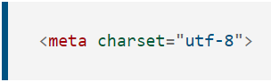
2.2. Thẻ head và metadata trong HTML
c. Metadata: phần tử <meta>
Metadata (Siêu dữ liệu) là dữ liệu mô tả dữ liệu và HTML có một cách "chính thức" để thêm siêu dữ liệu vào tài liệu - phần tử <meta>.
Chỉ định mã hóa ký tự

Slide 31
2.2. Thẻ head và metadata trong HTML
c. Metadata: phần tử <meta>
Thêm tác giả và mô tả
Nhiều phần tử <meta> bao gồm các thuộc tính name và nội dung:
Name: chỉ định loại phần tử meta; loại thông tin chứa.
Content: chỉ định nội dung meta thực tế.

Slide 32
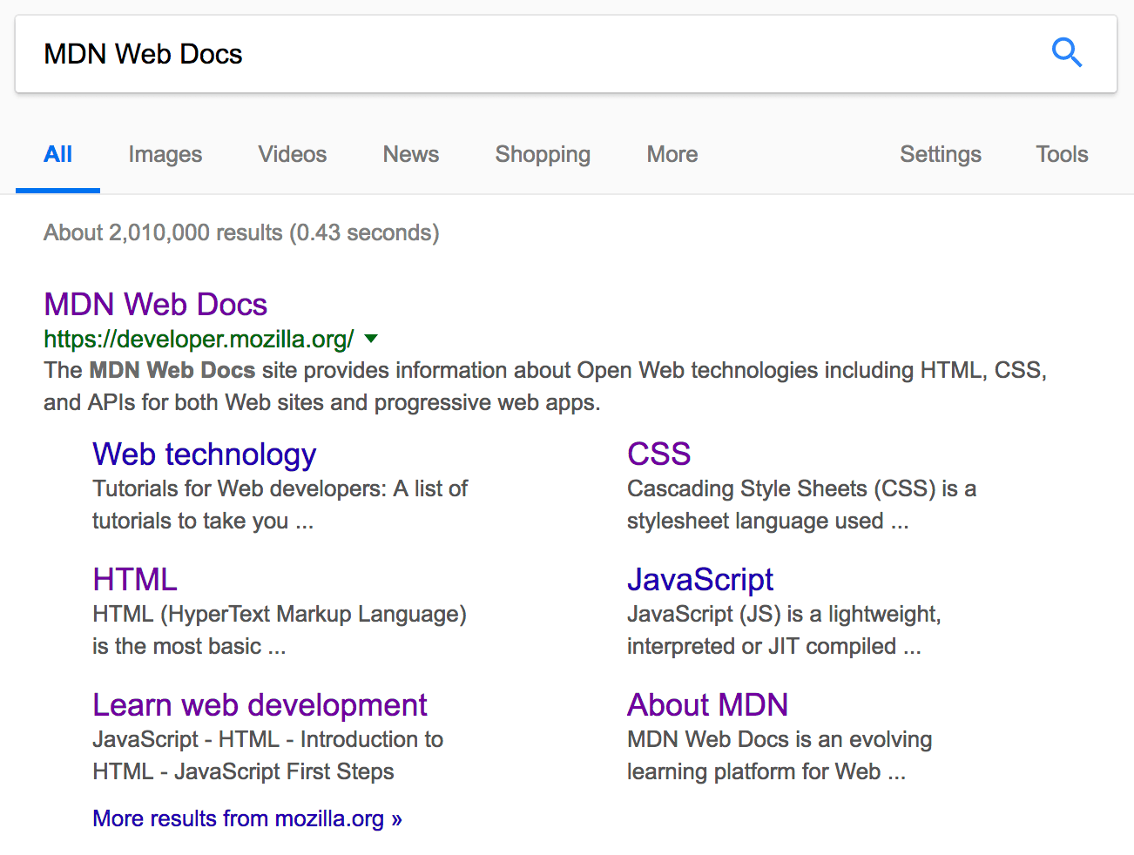
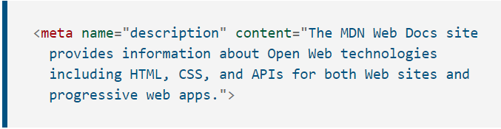
2.2. Thẻ head và metadata trong HTML
c. Metadata: phần tử <meta>
Thêm tác giả và mô tả

Slide 33
2.2. Thẻ head và metadata trong HTML
c. Metadata: phần tử <meta>
Các loại siêu dữ liệu khác
Rất nhiều tính năng trên các trang web là những sáng tạo độc quyền, được thiết kế để cung cấp cho các trang web nhất định (chẳng hạn như các trang mạng xã hội) những phần thông tin cụ thể mà họ có thể sử dụng.
Ví dụ, Open Graph Data là một giao thức siêu dữ liệu mà Facebook đã phát minh ra để cung cấp siêu dữ liệu phong phú hơn cho các trang web.

Slide 34

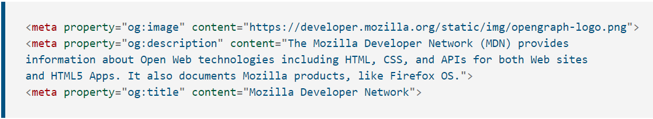
2.2. Thẻ head và metadata trong HTML
c. Metadata: phần tử <meta>
Các loại siêu dữ liệu khác
Ví dụ: Liên kết đến MDN Web Docs trên facebook, liên kết sẽ xuất hiện cùng với hình ảnh và mô tả.

Slide 35
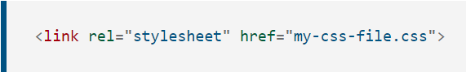
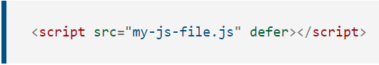
2.2. Thẻ head và metadata trong HTML
d. Áp dụng CSS và JavaScript vào HTML
CSS để làm cho trang web trông bắt mắt
Phần tử <link> phải luôn ở bên trong phần đầu document.
JavaScript để tăng cường chức năng tương tác
Phần tử <script> cũng nên đi vào phần đầu và phải bao gồm thuộc tính src chứa đường dẫn đến JavaScript.

Slide 36
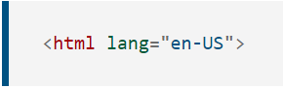
2.2. Thẻ head và metadata trong HTML
e. Đặt ngôn ngữ chính
Đặt ngôn ngữ cho trang của mình. Điều này có thể được thực hiện bằng cách thêm thuộc tính lang vào thẻ HTML.
Tài liệu HTML của bạn sẽ được các công cụ tìm kiếm lập chỉ mục hiệu quả hơn nếu ngôn ngữ của nó được đặt.

Slide 37
2.3. Các nguyên tắc định dạng cơ bản
a. Tiêu đề và đoạn văn
b. Danh sách
c. Định dạng văn bản

Slide 38
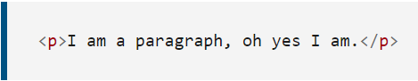
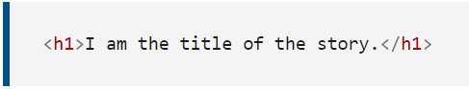
2.3. Các nguyên tắc định dạng cơ bản
a. Tiêu đề và đoạn văn
Hầu hết văn bản có cấu trúc bao gồm các tiêu đề và đoạn văn.
Nội dung có cấu trúc giúp trải nghiệm đọc dễ dàng và thú vị hơn.
Trong HTML, mỗi đoạn phải được bao bọc trong một phần tử <p>.
Có sáu phần tử tiêu đề: <h1>, <h2>, <h3>, <h4>, <h5> và <h6>.

Slide 39
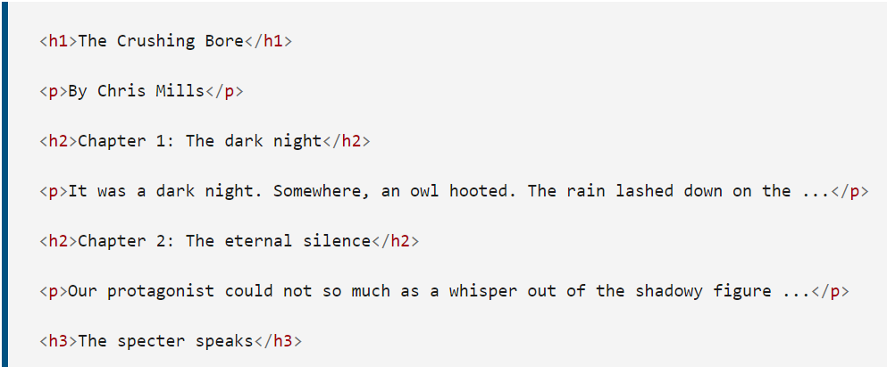
2.3. Các nguyên tắc định dạng cơ bản
a. Tiêu đề và đoạn văn
Thực hiện phân cấp cấu trúc
Phần tử <h1> đại diện cho tiêu đề của câu chuyện, phần tử <h2> đại diện cho tiêu đề của mỗi chương và phần tử <h3> đại diện cho các phần phụ của mỗi chương.

Slide 40
2.3. Các nguyên tắc định dạng cơ bản
a. Tiêu đề và đoạn văn
Thực hiện phân cấp cấu trúc
Chúng ta cần phân cấp cấu trúc vì:
Người dùng xem một trang web có xu hướng quét nhanh để tìm nội dung có liên quan, thường chỉ đọc tiêu đề, để bắt đầu.
Các công cụ tìm kiếm lập chỉ mục trang của bạn coi nội dung của các tiêu đề là những từ khóa quan trọng để ảnh hưởng đến thứ hạng tìm kiếm của trang.
Để tạo kiểu nội dung bằng CSS hoặc làm cho nội dung đó thực hiện những điều thú vị với JavaScript, bạn cần có các yếu tố bao bọc nội dung có liên quan, để CSS / JavaScript có thể hoạt động một cách hiệu quả.

Slide 41
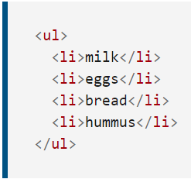
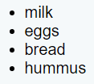
2.3. Các nguyên tắc định dạng cơ bản
b. Danh sách
Không theo thứ tự
Danh sách không có thứ tự được sử dụng để đánh dấu danh sách các mục mà thứ tự của các mục không quan trọng.

Slide 42
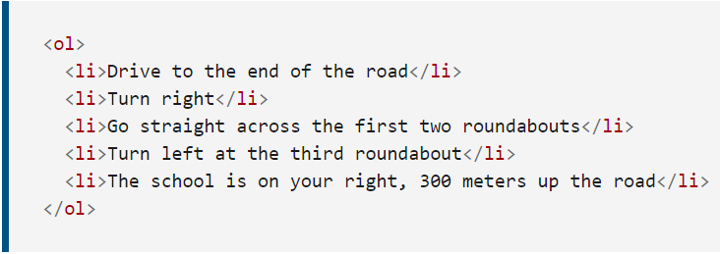
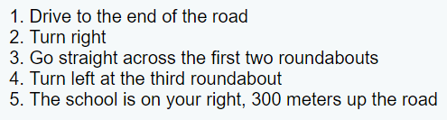
2.3. Các nguyên tắc định dạng cơ bản
b. Danh sách
Có thứ tự
Danh sách có thứ tự là danh sách trong đó thứ tự của các mục có ý nghĩa quan trọng.

Slide 43
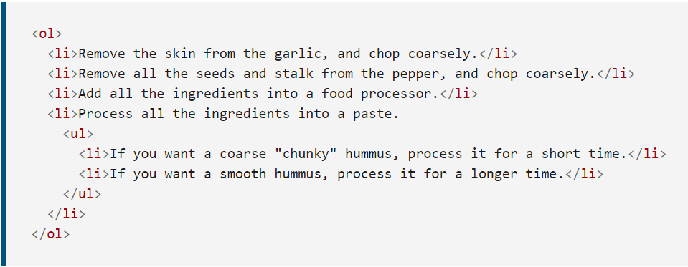
2.3. Các nguyên tắc định dạng cơ bản
b. Danh sách
Danh sách lồng vào nhau
Hoàn toàn ổn khi lồng một danh sách này vào trong một danh sách khác.

Slide 44
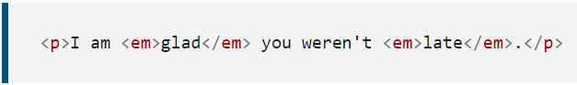
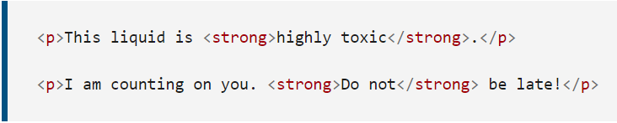
2.3. Các nguyên tắc định dạng cơ bản
c. Định dạng văn bản
Nhấn mạnh
Trong HTML, chúng ta sử dụng phần tử <em> (nhấn mạnh) để đánh dấu.
Quan trọng
Trong HTML, chúng ta sử dụng phần tử <strong> để đánh dấu.

Slide 45
2.4. Tạo siêu liên kết
a. Liên kết
b. URL và đường dẫn
c. Cách tạo liên kết
d. Liên kết e-mail

Slide 46
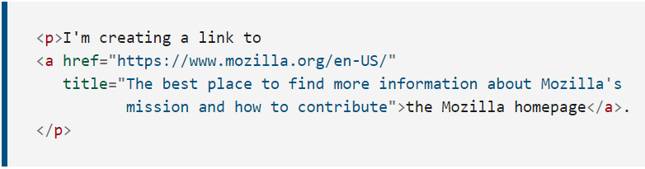
2.4. Tạo siêu liên kết
a. Liên kết
Một liên kết cơ bản được tạo bằng cách bao bọc văn bản hoặc nội dung khác bên trong phần tử <a> và sử dụng thuộc tính href, có chứa địa chỉ web.
Title chứa thông tin bổ sung về liên kết.

Slide 47
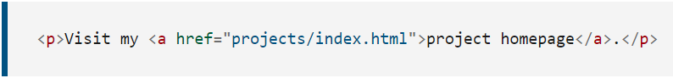
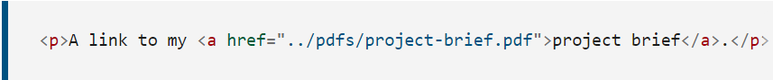
2.4. Tạo siêu liên kết
b. URL và đường dẫn
URL là một chuỗi văn bản xác định vị trí của một thứ gì đó trên Web.
URL sử dụng đường dẫn để tìm tệp.

Slide 48
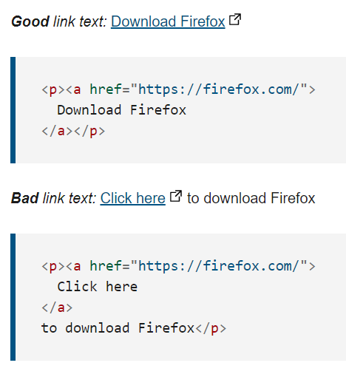
2.4. Tạo siêu liên kết
c. Cách tạo liên kết
Sử dụng từ ngữ liên kết rõ ràng

Slide 49
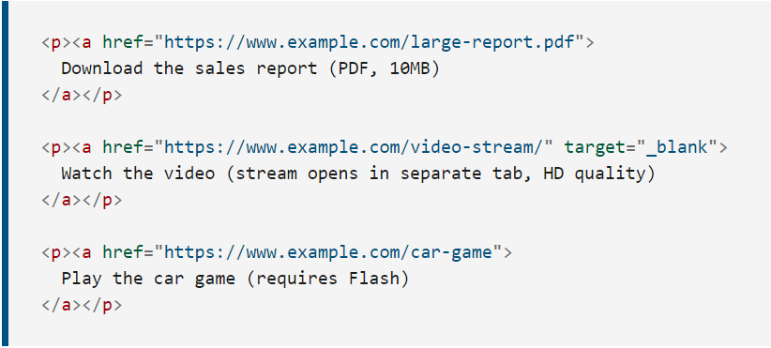
2.4. Tạo siêu liên kết
c. Cách tạo liên kết
Liên kết với các tài nguyên không phải HTML

Slide 50
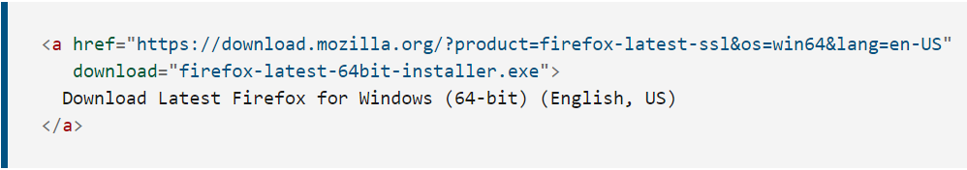
2.4. Tạo siêu liên kết
c. Cách tạo liên kết
Sử dụng thuộc tính tải xuống

Slide 51
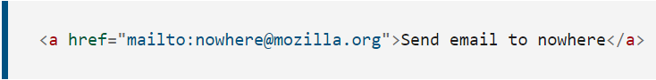
2.4. Tạo siêu liên kết
d. Liên kết e-mail
Có thể tạo các liên kết hoặc nút mà khi được nhấp vào, sẽ mở ra một email gửi đi mới hơn là liên kết đến một tài nguyên hoặc một trang.
Điều này được thực hiện bằng cách sử dụng phần tử <a> và lược đồ mailto: URL.

Slide 52
2.5. Cấu trúc tài liệu và trang Web
Các trang web có thể và sẽ trông khá khác biệt với nhau, nhưng tất cả chúng đều có xu hướng chia sẻ các thành phần tiêu chuẩn tương tự nhau:
Header: Trên cùng với tiêu đề lớn, biểu trưng và có lẽ là một khẩu hiệu.
Navigation bar: Liên kết đến các phần chính của trang web; thường được biểu diễn bằng các nút menu, liên kết hoặc tab.
Main content: Một khu vực lớn ở trung tâm chứa hầu hết nội dung độc đáo của một trang web nhất định.
Sidebar: Một số thông tin ngoại vi, liên kết, trích dẫn, quảng cáo, v.v.
Footer: Một dải ở cuối trang thường chứa thông báo bản quyền hoặc thông tin liên hệ.

Slide 53
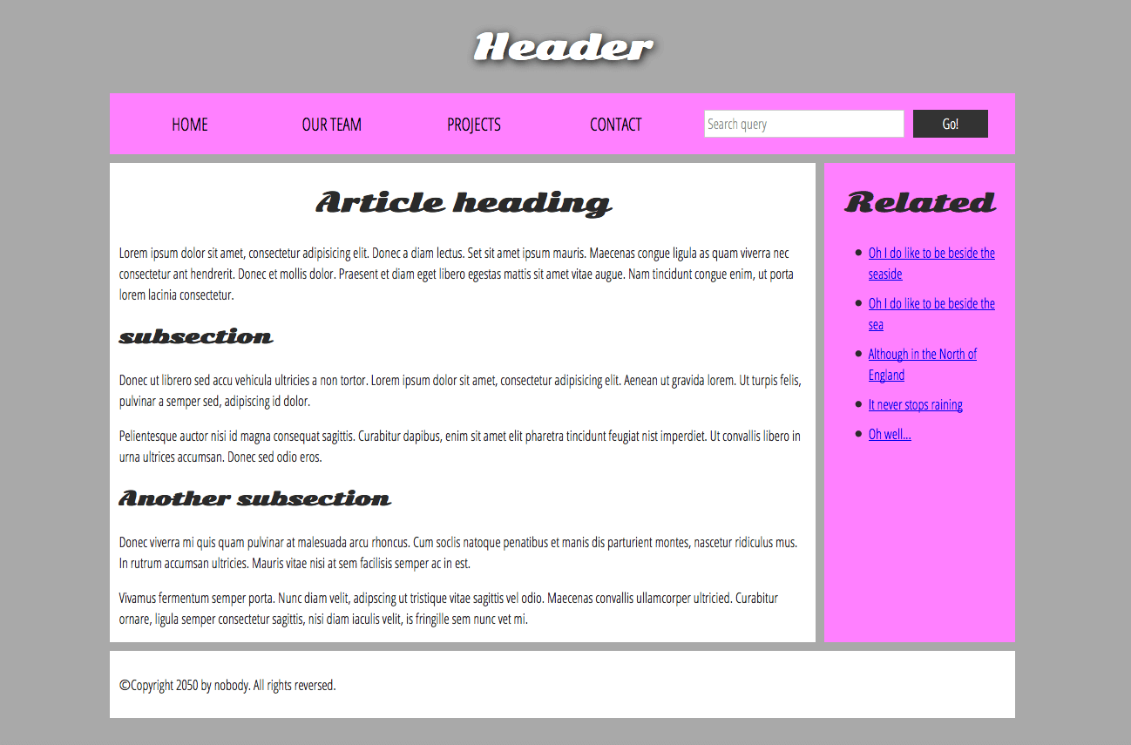
2.5. Cấu trúc tài liệu và trang Web

Slide 54
2.5. Cấu trúc tài liệu và trang Web
HTML cung cấp các thẻ chuyên dụng:
Header: <header>
Navigation bar: <nav>
Main content: <main>, với các phần phụ có nội dung khác nhau được đại diện bởi các phần tử <article>, <section> và <div>
Sidebar: <aside>; thường được đặt bên trong <main>
Footer: <footer>

Slide 55
2.6. Gỡ lỗi HTML
Bản thân HTML không bị lỗi cú pháp vì trình duyệt phân tích cú pháp nó dễ dàng, có nghĩa là trang vẫn hiển thị ngay cả khi có lỗi cú pháp.
Xác thực HTML
Chiến lược tốt nhất là bắt đầu bằng cách chạy trang HTML thông qua Markup Validation Service - được tạo và duy trì bởi W3C, tổ chức trông coi các thông số kỹ thuật xác định HTML, CSS và các công nghệ web khác.
Để chỉ định HTML cần xác thực, cần cung cấp địa chỉ web, tải lên tệp HTML hoặc nhập trực tiếp một số mã HTML.

Slide 56
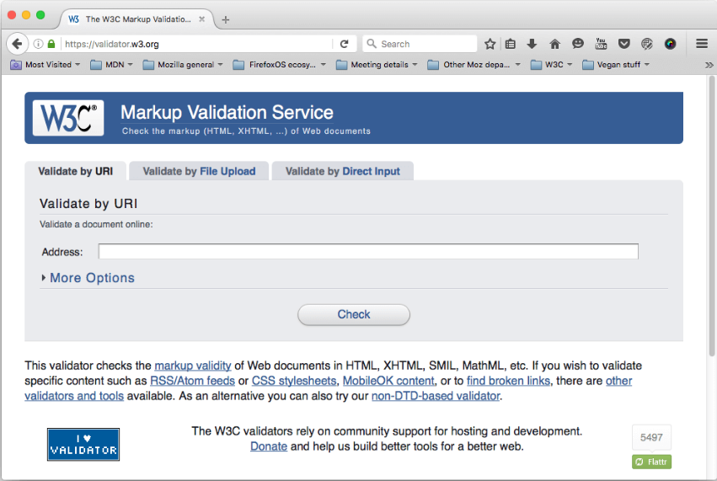
2.6. Gỡ lỗi HTML
Xác thực HTML

Slide 57

2.6. Gỡ lỗi HTML
Xác thực HTML

Slide 58
3. HTML nâng cao
3.1. Đa phương tiện và nhúng
3.2. Bảng

Slide 59
3.1. Đa phương tiện và nhúng
a. Tổng quan về đa phương tiện và nhúng
b. Hình ảnh
c. Nội dung video và âm thanh
d. Từ object đến iframe
e. Đồ họa vector

Slide 60

3.1. Đa phương tiện và nhúng
a. Tổng quan về đa phương tiện và nhúng
Web sẽ thực sự nhàm chán nếu chỉ sử dụng văn bản.
Nhúng đa phương tiện làm cho web trở nên sống động.

Slide 61
3.1. Đa phương tiện và nhúng
b. Hình ảnh
Đặt hình ảnh lên trang web
Để đưa một hình ảnh đơn giản lên trang web, chúng ta sử dụng phần tử <img>.
Đây là một phần tử trống (nghĩa là nó không có nội dung văn bản hoặc thẻ đóng) yêu cầu tối thiểu một thuộc tính để hữu ích – src.
Thuộc tính src chứa một đường dẫn trỏ đến hình ảnh bạn muốn nhúng vào trang, có thể là một URL tương đối hoặc tuyệt đối, giống như các giá trị thuộc tính href trong các phần tử <a>.

Slide 62


3.1. Đa phương tiện và nhúng
b. Hình ảnh
Đặt hình ảnh lên trang web
Hình ảnh nằm trong cùng thư mục với trang HTML.
Hình ảnh nằm trong thư mục con images, images nằm trong cùng thư mục với trang HTML.

Slide 63

3.1. Đa phương tiện và nhúng
b. Hình ảnh
Đặt hình ảnh lên trang web
Có thể nhúng hình ảnh bằng cách sử dụng URL tuyệt đối.
Lưu ý:
Nhưng điều này là vô nghĩa, vì nó chỉ khiến trình duyệt hoạt động nhiều hơn, tra cứu lại địa chỉ IP từ máy chủ DNS, v.v.
Cũng làm chậm trang của bạn, khiến bạn không kiểm soát được hình ảnh có bị xóa hay thay thế bằng thứ gì đó đáng xấu hổ hay không.

Slide 64

3.1. Đa phương tiện và nhúng
b. Hình ảnh
Đặt hình ảnh lên trang web
Đoạn mã trên sẽ cho kết quả như hình bên.

Slide 65
3.1. Đa phương tiện và nhúng
b. Hình ảnh
Đặt hình ảnh lên trang web
Văn bản thay thế
Thuộc tính tiếp theo chúng ta sẽ xem xét là alt.
Giá trị của nó được cho là mô tả bằng văn bản của hình ảnh, để sử dụng trong các trường hợp không thể nhìn thấy / hiển thị hình ảnh hoặc mất nhiều thời gian để hiển thị do kết nối internet chậm.
Về cơ bản, đây là chìa khóa mang lại trải nghiệm hữu dụng, ngay cả khi không thể nhìn thấy hình ảnh.

Slide 66


3.1. Đa phương tiện và nhúng
b. Hình ảnh
Đặt hình ảnh lên trang web
Văn bản thay thế
Cách dễ nhất để kiểm tra văn bản thay thế của bạn là cố tình viết sai chính tả tên tệp của bạn.

Slide 67

3.1. Đa phương tiện và nhúng
b. Hình ảnh
Đặt hình ảnh lên trang web
Chiều rộng và chiều cao
Bạn có thể sử dụng các thuộc tính width và height để chỉ định chiều rộng và chiều cao của hình ảnh của bạn.

Slide 68
3.1. Đa phương tiện và nhúng
b. Hình ảnh
Đặt hình ảnh lên trang web
Chiều rộng và chiều cao
Tuy nhiên, bạn không nên thay đổi kích thước hình ảnh của mình bằng các thuộc tính HTML.
Nếu bạn đặt kích thước hình ảnh quá lớn, bạn sẽ nhận được hình ảnh trông có hạt, mờ hoặc quá nhỏ.
Hình ảnh cũng có thể bị méo nếu bạn không duy trì tỷ lệ khung hình chính xác.
Bạn nên sử dụng trình chỉnh sửa hình ảnh để đặt hình ảnh của bạn ở kích thước chính xác trước khi đưa nó lên trang web của bạn.

Slide 69


3.1. Đa phương tiện và nhúng
b. Hình ảnh
Đặt hình ảnh lên trang web
Tiêu đề hình ảnh
Cung cấp thêm thông tin hỗ trợ nếu cần.

Slide 70

3.1. Đa phương tiện và nhúng
b. Hình ảnh
Chú thích hình ảnh
Có một số cách mà bạn có thể thêm chú thích để đi kèm với hình ảnh của mình.
Không có gì liên kết ngữ nghĩa hình ảnh với chú thích của nó, điều này có thể gây ra sự cố cho trình đọc màn hình.

Slide 71

3.1. Đa phương tiện và nhúng
b. Hình ảnh
Chú thích hình ảnh
Giải pháp tốt hơn là sử dụng các phần tử <figure> và <figcaption> của HTML5.
Phần tử <figcaption> cho các trình duyệt và công nghệ hỗ trợ biết rằng chú thích mô tả nội dung khác của phần tử <figure>.

Slide 72

3.1. Đa phương tiện và nhúng
b. Hình ảnh
Hình ảnh nền CSS
Bạn cũng có thể sử dụng CSS để nhúng hình ảnh vào các trang web.
Thuộc tính background-image và các thuộc tính background- * khác, được sử dụng để kiểm soát vị trí hình nền.
Hình ảnh nhúng thu được được cho là dễ định vị và kiểm soát hơn so với hình ảnh HTML.

Slide 73
3.1. Đa phương tiện và nhúng
b. Hình ảnh
Nếu một hình ảnh có ý nghĩa, về mặt nội dung của bạn, bạn nên sử dụng hình ảnh HTML.
Nếu một hình ảnh hoàn toàn là trang trí, bạn nên sử dụng hình ảnh nền CSS.

Slide 74

3.1. Đa phương tiện và nhúng
c. Nội dung video và âm thanh
Video và âm thanh trên web
Thêm trình phát video và âm thanh vào với các phần tử <video> và <audio>.

Slide 75


3.1. Đa phương tiện và nhúng
c. Nội dung video và âm thanh
Video và âm thanh trên web
Phần tử <video>
Phần tử <video> cho phép bạn nhúng video rất dễ dàng.

Slide 76
3.1. Đa phương tiện và nhúng
c. Nội dung video và âm thanh
Video và âm thanh trên web
Phần tử <video>
src: Tương tự như đối với phần tử <img>, thuộc tính src (source) chứa đường dẫn đến video bạn muốn nhúng. Nó hoạt động theo cùng một cách.
controls: Người dùng phải có khả năng kiểm soát việc phát lại video và âm thanh. Bạn phải sử dụng thuộc tính controls để bao gồm giao diện điều khiển riêng của trình duyệt hoặc xây dựng giao diện của bạn bằng cách sử dụng API JavaScript thích hợp.

Slide 77
3.1. Đa phương tiện và nhúng
c. Nội dung video và âm thanh
Video và âm thanh trên web
Các tính năng <video> khác
width và height: Bạn có thể kiểm soát kích thước video bằng các thuộc tính này hoặc bằng CSS.
autoplay: Làm cho âm thanh hoặc video bắt đầu phát ngay trong khi phần còn lại của trang đang tải.
loop: Làm cho video (hoặc âm thanh) bắt đầu phát lại bất cứ khi nào kết thúc.
muted: Làm cho phương tiện phát với âm thanh bị tắt theo mặc định.
poster: URL của hình ảnh sẽ được hiển thị trước khi video được phát.
preload: Được sử dụng để đệm các tệp lớn.

Slide 78


3.1. Đa phương tiện và nhúng
c. Nội dung video và âm thanh
Video và âm thanh trên web
Các tính năng <video> khác

Slide 79
3.1. Đa phương tiện và nhúng
c. Nội dung video và âm thanh
Video và âm thanh trên web
Phần tử <audio>
Phần tử <audio> hoạt động giống như phần tử <video>, với một số khác biệt nhỏ như:
Phần tử <audio> không hỗ trợ các thuộc tính width/height, không có thành phần trực quan, vì vậy không có gì để chỉ định chiều rộng hoặc chiều cao.
Nó cũng không hỗ trợ thuộc tính poster.

Slide 80


3.1. Đa phương tiện và nhúng
c. Nội dung video và âm thanh
Video và âm thanh trên web
Phần tử <audio>

Slide 81

3.1. Đa phương tiện và nhúng
c. Nội dung video và âm thanh
Hiển thị văn bản video
Sử dụng định dạng tệp WebVTT và phần tử <track>.
WebVTT là một định dạng để viết các tệp văn bản chứa nhiều chuỗi văn bản cùng với siêu dữ liệu, chẳng hạn như thời gian trong video mà tại đó mỗi chuỗi văn bản sẽ được hiển thị.
Các dấu hiệu phổ biến nhất là: subtitles, captions, timed descriptions.

Slide 82
3.1. Đa phương tiện và nhúng
c. Nội dung video và âm thanh
Hiển thị văn bản video
Để hiển thị điều này cùng với đa phương tiện HTML, bạn cần:
Lưu nó dưới dạng tệp .vtt ở một nơi hợp lý.
Liên kết đến tệp .vtt bằng phần tử <track>. <track> nên được đặt trong <audio> hoặc <video>, nhưng sau tất cả các phần tử <source>. Sử dụng thuộc tính kind để chỉ định xem các dấu hiệu là subtitles, captions, hay descriptions. Hơn nữa, sử dụng srclang để cho trình duyệt biết bạn đã viết phụ đề bằng ngôn ngữ nào. Cuối cùng, thêm label để giúp người đọc xác định ngôn ngữ họ đang tìm kiếm.

Slide 83


3.1. Đa phương tiện và nhúng
c. Nội dung video và âm thanh
Hiển thị văn bản video

Slide 84
3.1. Đa phương tiện và nhúng
d. Từ object đến iframe
Chi tiết iframe
Các phần tử <iframe> được thiết kế để cho phép bạn nhúng các tài liệu web khác vào tài liệu hiện tại.
Điều này rất tốt để kết hợp nội dung của bên thứ ba vào trang web của bạn mà bạn có thể không có quyền kiểm soát trực tiếp và không muốn phải triển khai phiên bản của riêng mình - chẳng hạn như video từ các nhà cung cấp video trực tuyến, bản đồ từ trực tuyến, biểu ngữ quảng cáo, v.v.
Có một số lo ngại nghiêm trọng về Bảo mật cần xem xét với <iframe>, nhưng điều này không có nghĩa là bạn không nên sử dụng chúng trong các trang web của mình - nó chỉ cần một số kiến thức và suy nghĩ cẩn thận.

Slide 85

3.1. Đa phương tiện và nhúng
d. Từ object đến iframe
Chi tiết iframe
Nhúng bảng thuật ngữ MDN trên một trang web.

Slide 86
3.1. Đa phương tiện và nhúng
d. Từ object đến iframe
Chi tiết iframe
border: none: Nếu được sử dụng, <iframe> sẽ được hiển thị mà không có đường viền xung quanh. Nếu không, theo mặc định, các trình duyệt hiển thị <iframe> với một đường viền xung quanh.
allowfullscreen: Nếu được đặt, <iframe> có thể được đặt ở chế độ toàn màn hình bằng cách sử dụng API toàn màn hình.
src: Thuộc tính này, như với <video> / <img>, chứa một đường dẫn trỏ đến URL của tài liệu được nhúng.
width và height: Các thuộc tính này chỉ định chiều rộng và chiều cao mà bạn muốn iframe trở thành.
sandbox: Thuộc tính này yêu cầu cài đặt bảo mật cao hơn.

Slide 87
3.1. Đa phương tiện và nhúng
d. Từ object đến iframe
Các phần tử <embed> và <object>
Các phần tử <embed> và <object> phục vụ một chức năng khác cho <iframe>.
Các phần tử này là các công cụ nhúng có mục đích chung để nhúng nhiều loại nội dung bên ngoài, bao gồm các công nghệ plugin như Java Applets và Flash, PDF (có thể được hiển thị trong một trình duyệt có plugin PDF), và thậm chí cả nội dung như video, SVG và hình ảnh.

Slide 88
3.1. Đa phương tiện và nhúng
 | <embed> | <object>
URL của nội dung được nhúng | src | data
Loại media type chính xác của nội dung được nhúng | type | type
Height and width (in CSS pixels) | height width | height width
Tên và giá trị, để cung cấp cho plugin dưới dạng tham số | thuộc tính đặc biệt với những tên và giá trị đó | các phần tử <param> thẻ đơn, được chứa trong <object>
Nội dung HTML độc lập làm dự phòng cho một tài nguyên không có sẵn | không được hỗ trợ (<noembed> đã lỗi thời) | được chứa trong <object>, sau các phần tử <param>
d. Từ object đến iframe
Các phần tử <embed> và <object>
Nếu bạn thấy mình cần nhúng nội dung plugin, thì đây là loại thông tin bạn cần.

Slide 89

3.1. Đa phương tiện và nhúng
d. Từ object đến iframe
Dưới đây là một ví dụ sử dụng phần tử <embed> để nhúng phim Flash:

Slide 90

3.1. Đa phương tiện và nhúng
d. Từ object đến iframe
Ví dụ <object> nhúng một tệp PDF vào một trang.
PDF là bước đệm cần thiết giữa giấy và kỹ thuật số, nhưng chúng đặt ra nhiều thách thức về khả năng tiếp cận và có thể khó đọc trên màn hình nhỏ.
Chúng vẫn có xu hướng phổ biến trong một số vòng kết nối, nhưng tốt hơn là liên kết đến chúng để chúng có thể được tải xuống hoặc đọc trên một trang riêng biệt, thay vì nhúng chúng vào một trang web.

Slide 91
3.1. Đa phương tiện và nhúng
e. Đồ họa vector
Đồ họa vector là gì?
Trên web, bạn sẽ làm việc với hai loại hình ảnh:
Hình ảnh raster được xác định bằng cách sử dụng một lưới các pixel - một tệp hình ảnh raster chứa thông tin hiển thị chính xác vị trí đặt mỗi pixel và chính xác màu sắc của nó. Các định dạng web raster phổ biến bao gồm Bitmap (.bmp), PNG (.png), JPEG (.jpg) và GIF (.gif).
Hình ảnh vector được xác định bằng các thuật toán - tệp ảnh vector chứa các định nghĩa về hình dạng và đường dẫn mà máy tính có thể sử dụng để tìm ra hình ảnh trông như thế nào khi hiển thị trên màn hình. Định dạng SVG cho phép chúng ta tạo đồ họa vector mạnh mẽ để sử dụng trên Web.

Slide 92

3.1. Đa phương tiện và nhúng
e. Đồ họa vector
Đồ họa vector là gì?
Hai hình ảnh dường như giống hệt nhau. Sự khác biệt là hình bên trái là PNG và bên phải là hình ảnh SVG.
Sự khác biệt trở nên rõ ràng khi bạn phóng to trang - hình ảnh PNG trở thành pixel khi bạn phóng to vì nó chứa thông tin về vị trí của mỗi pixel (và màu gì).

Slide 93
3.1. Đa phương tiện và nhúng
e. Đồ họa vector
Đồ họa vector là gì?
Hình ảnh vector vẫn tiếp tục trông đẹp và sắc nét, bởi vì bất kể kích thước của nó là bao nhiêu, các thuật toán được sử dụng để tính ra các hình dạng trong hình ảnh, với các giá trị được chia tỷ lệ khi nó lớn hơn.
Các tệp hình ảnh vector nhẹ hơn nhiều so với các tệp tương đương raster của chúng.

Slide 94
3.1. Đa phương tiện và nhúng
e. Đồ họa vector
SVG là gì?
SVG là một ngôn ngữ dựa trên XML để mô tả các hình ảnh vector.
Về cơ bản, giống như HTML, SVG là để đánh dấu đồ họa.
Các yếu tố để tạo các hình dạng đơn giản như <circle> và <rect>.
Các tính năng SVG nâng cao hơn bao gồm <feColorMatrix> (chuyển đổi màu sắc bằng cách sử dụng ma trận chuyển đổi), <animate> (tạo hiệu ứng cho các phần của đồ họa vector) và <mask> (áp dụng một mặt nạ trên đầu hình ảnh).

Slide 95


3.1. Đa phương tiện và nhúng
e. Đồ họa vector
SVG là gì?
Đoạn mã sau tạo ra một hình tròn và một hình chữ nhật:

Slide 96
3.1. Đa phương tiện và nhúng
e. Đồ họa vector
SVG là gì?
Từ ví dụ trên, bạn có thể có ấn tượng rằng SVG rất dễ viết mã bằng tay.
Bạn có thể viết tay SVG đơn giản trong trình soạn thảo văn bản, nhưng đối với một hình ảnh phức tạp, điều này nhanh chóng bắt đầu trở nên rất khó khăn.
Để tạo hình ảnh SVG, hầu hết mọi người sử dụng trình chỉnh sửa đồ họa vector như Inkscape hoặc Illustrator. Các phần mềm này cho phép bạn tạo nhiều hình minh họa bằng cách sử dụng các công cụ đồ họa khác nhau và tạo ảnh gần đúng (ví dụ: tính năng Trace Bitmap của Inkscape).
Đồ họa Raster được cho là tốt hơn cho các hình ảnh chính xác phức tạp như ảnh chụp.

Slide 97
3.1. Đa phương tiện và nhúng
e. Đồ họa vector
SVG là gì?
Ưu điểm
Văn bản trong hình ảnh vector vẫn có thể truy cập được (điều này cũng có lợi cho SEO của bạn).
Nhược điểm
SVG có thể trở nên phức tạp rất nhanh, có nghĩa là kích thước tệp có thể tăng lên; SVG phức tạp cũng có thể mất thời gian xử lý đáng kể trong trình duyệt.
SVG được đánh giá là tốt để tạo kiểu / tạo tập lệnh, bởi vì mỗi thành phần của hình ảnh là một phần tử có thể được tạo kiểu thông qua CSS hoặc tập lệnh qua JavaScript.
SVG có thể khó tạo hơn ảnh raster, tùy thuộc vào loại ảnh bạn đang cố gắng tạo.
SVG không được hỗ trợ trong các trình duyệt cũ hơn.

Slide 98

3.1. Đa phương tiện và nhúng
e. Đồ họa vector
Thêm SVG vào trang web
Cách nhanh chóng: phần tử <img>
Để nhúng SVG qua phần tử <img>, bạn chỉ cần tham chiếu nó trong thuộc tính src như bạn mong đợi.

Slide 99
3.1. Đa phương tiện và nhúng
e. Đồ họa vector
Thêm SVG vào trang web
Cách nhanh chóng: phần tử <img>
Ưu điểm
Cú pháp hình ảnh nhanh chóng, quen thuộc.
Nhược điểm
Bạn không thể thao tác hình ảnh bằng JavaScript.
Tệp SVG có thể được lưu vào bộ nhớ cache của trình duyệt.
Bạn có thể dễ dàng biến hình ảnh thành siêu kết nối bằng cách lồng <img> vào bên trong phần tử <a>.
Nếu bạn muốn kiểm soát nội dung SVG bằng CSS, bạn phải bao gồm các kiểu CSS nội tuyến trong mã SVG của mình.
Bạn không thể định dạng lại hình ảnh bằng CSS pseudoclasses (như :focus).

Slide 100

3.1. Đa phương tiện và nhúng
e. Đồ họa vector
Thêm SVG vào trang web
Thêm mã SVG vào HTML
Bạn cũng có thể mở tệp SVG trong trình soạn thảo văn bản, sao chép mã SVG và dán nó vào tài liệu HTML của bạn - điều này đôi khi được gọi là SVG nội tuyến.
Đảm bảo đoạn mã SVG của bạn bắt đầu bằng thẻ bắt đầu <svg> và kết thúc bằng thẻ đóng </svg>.

Slide 101
3.1. Đa phương tiện và nhúng
e. Đồ họa vector
Thêm SVG vào trang web
Thêm mã SVG vào HTML
Ưu điểm
Việc đặt SVG của bạn vào một yêu cầu HTTP có thể giảm một chút thời gian tải.
Bạn có thể gán các class và id cho các phần tử SVG và tạo kiểu cho chúng bằng CSS.
Bạn có thể tạo đánh dấu SVG thành một siêu liên kết bằng cách gói nó trong một phần tử <a>.
SVG nội tuyến là cách tiếp cận duy nhất cho phép bạn sử dụng các tương tác CSS (như: focus).

Slide 102
3.1. Đa phương tiện và nhúng
e. Đồ họa vector
Thêm SVG vào trang web
Thêm mã SVG vào HTML
Nhược điểm
Phương pháp này chỉ phù hợp nếu bạn chỉ sử dụng SVG ở một nơi. Nhân bản làm cho việc bảo trì tốn nhiều tài nguyên.
Mã SVG bổ sung làm tăng kích thước tệp HTML của bạn.
Trình duyệt không thể lưu vào bộ nhớ cache SVG nội tuyến.
Bạn có thể bao gồm dự phòng trong phần tử <foreignObject>, nhưng các trình duyệt hỗ trợ SVG vẫn tải xuống bất kỳ hình ảnh dự phòng nào.

Slide 103

3.1. Đa phương tiện và nhúng
e. Đồ họa vector
Thêm SVG vào trang web
Cách nhúng SVG với iframe
Bạn có thể mở hình ảnh SVG trong trình duyệt của mình giống như các trang web. Vì vậy, việc nhúng tài liệu SVG với <iframe> được thực hiện giống như chúng ta đã nghiên cứu trong “Từ object đến iframe”.

Slide 104
3.1. Đa phương tiện và nhúng
e. Đồ họa vector
Thêm SVG vào trang web
Cách nhúng SVG với iframe
Đây chắc chắn không phải là phương pháp tốt nhất để lựa chọn.
Nhược điểm:
iframe thực sự có cơ chế dự phòng, như bạn có thể thấy, nhưng các trình duyệt chỉ hiển thị dự phòng nếu chúng không hỗ trợ hoàn toàn cho iframe.
Hơn nữa, trừ khi SVG và trang web hiện tại của bạn có cùng nguồn gốc, bạn không thể sử dụng JavaScript trên trang web chính của mình để thao tác SVG.

Slide 105
3.2. Bảng
a. Tổng quan về Table
b. Khái niệm cơ bản
c. Các tính năng nâng cao và khả năng truy cập

Slide 106

3.2. Bảng
a. Tổng quan về Table
Một nhiệm vụ rất phổ biến trong HTML là cấu trúc dữ liệu dạng bảng và nó có một số phần tử và thuộc tính dành cho mục đích này.
Kết hợp với một chút CSS để tạo kiểu, HTML giúp dễ dàng hiển thị các bảng thông tin trên web như:
Kế hoạch bài học
Thời khóa biểu
Số liệu thống kê
...

Slide 107

3.2. Bảng
b. Khái niệm cơ bản
Bảng là gì?
Bảng là một tập hợp dữ liệu có cấu trúc được tạo thành từ các hàng và cột (dữ liệu dạng bảng).
Một bảng cho phép bạn dễ dàng tra cứu các giá trị và cho biết một số thông tin kết nối giữa các loại dữ liệu khác nhau.

Slide 108
3.2. Bảng
b. Khái niệm cơ bản
Khi nào KHÔNG nên sử dụng bảng HTML?
Bảng HTML nên được sử dụng cho dữ liệu dạng bảng.
Thật không may, rất nhiều người đã từng sử dụng bảng HTML để sắp xếp các trang web.
Ví dụ: một hàng để chứa đầu trang, một hàng để chứa các cột nội dung, một hàng để chứa chân trang, v.v.

Slide 109
3.2. Bảng
b. Khái niệm cơ bản
Khi nào KHÔNG nên sử dụng bảng HTML?
Điều này có thể dẫn đến việc khó viết code, bảo trì và gỡ lỗi hơn.
Sử dụng các bảng để bố trí thay vì các kỹ thuật bố trí CSS là một ý tưởng tồi
Cần có thêm các biện pháp để tạo kiểu bố cục bảng hoạt động hiệu quả trên nhiều thiết bị.

Slide 110

3.2. Bảng
b. Khái niệm cơ bản
Cách xây dựng một bảng đơn giản:
Trước hết, hãy tạo hai file blank-template.html và minimal-table.css trong một thư mục.
Nội dung của mọi bảng được bao bọc bởi hai thẻ sau: <table> </table>. Thêm chúng vào bên trong file HTML.
Vùng chứa nhỏ nhất bên trong bảng là ô, được tạo bởi phần tử <td>.

Slide 111

3.2. Bảng
b. Khái niệm cơ bản
Cách xây dựng một bảng đơn giản:
Nếu chúng ta muốn một hàng gồm bốn ô, chúng ta cần sao chép các thẻ này ba lần.
⇒Mỗi phần tử <td> tạo ra một ô duy nhất và chúng cùng nhau tạo nên hàng đầu tiên. Mỗi ô chúng ta thêm vào sẽ làm cho hàng dài ra.

Slide 112

3.2. Bảng
b. Khái niệm cơ bản
Cách xây dựng một bảng đơn giản:
Để bắt đầu trên hàng thứ hai, chúng ta cần sử dụng phần tử <tr>. Đặt bốn ô bạn đã tạo bên trong thẻ <tr>, như sau:

Slide 113

3.2. Bảng
b. Khái niệm cơ bản
Cách xây dựng một bảng đơn giản:
Bây giờ bạn đã tạo một hàng, hãy tiếp tục tạo một hoặc hai hàng nữa - mỗi hàng cần được bao bọc trong một phần tử <tr>, với mỗi ô được chứa trong một <td>.
Chúng ta sẽ có một bảng trông giống như sau:

Slide 114

3.2. Bảng
b. Khái niệm cơ bản
Thêm tiêu đề với phần tử <th>
Giả sử, chúng ta có một bảng như sau:
Vấn đề ở đây là việc đối chiếu dữ liệu tham chiếu không dễ dàng.

Slide 115
3.2. Bảng
b. Khái niệm cơ bản
Thêm tiêu đề với phần tử <th>
Chúng ta hãy cải thiện bảng này:
Trước tiên, hãy tạo hai file dog-table.html và minimal-table.css chứa cùng một thư mục.
Để nhận ra các tiêu đề bảng dưới dạng tiêu đề, cả về mặt trực quan và ngữ nghĩa, bạn có thể sử dụng phần tử <th>. Trong file HTML, thay đổi tất cả các phần tử <td> xung quanh tiêu đề bảng thành phần tử <th>.
Các tiêu đề bây giờ sẽ trông giống như tiêu đề về mặt trực quan và ngữ nghĩa.

Slide 116

3.2. Bảng
b. Khái niệm cơ bản
Thêm tiêu đề với phần tử <th>
Dễ dàng tìm thấy dữ liệu hơn khi tiêu đề nổi bật rõ ràng và thiết kế nhìn chung trông đẹp hơn.
Tiêu đề bảng cùng với thuộc tính phạm vi cho phép data của các bảng dễ truy cập hơn bằng cách liên kết từng tiêu đề với tất cả dữ liệu trong cùng một hàng hoặc cột.

Slide 117


3.2. Bảng
b. Khái niệm cơ bản
Cho phép các ô kéo dài nhiều hàng và cột
Đôi khi chúng ta muốn các ô kéo dài nhiều hàng hoặc nhiều cột.
Kết quả đầu ra không như mong muốn.

Slide 118

3.2. Bảng
b. Khái niệm cơ bản
Cho phép các ô kéo dài nhiều hàng và cột
Hãy sử dụng colspan và rowspan để cải thiện bảng này.
Trước tiên, hãy tạo hai file animals-table.html và minimal-table.css trong một thư mục.
Tiếp theo, sử dụng colspan để làm cho "Animals", "Hippopotamus" và "Crocodile" kéo dài qua hai cột.
Cuối cùng, sử dụng rowspan để làm cho "Horse" và "Chicken" kéo dài qua hai hàng.
Lưu và mở mã của bạn trong trình duyệt để xem cải tiến.

Slide 119


3.2. Bảng
b. Khái niệm cơ bản
Cung cấp kiểu chung cho các cột
Tạo kiểu mà không có <col>
Phải chỉ định thông tin kiểu trên mọi <td> hoặc <th> trong cột.
Điều này không lý tưởng vì phải lặp lại thông tin kiểu nhiều lần.

Slide 120

3.2. Bảng
b. Khái niệm cơ bản
Cung cấp kiểu chung cho các cột
Tạo kiểu với <col>
Có thể chỉ định thông tin một lần, trên một phần tử <col>.
Các phần tử <col> được chỉ định bên trong vùng chứa <colgroup> ngay bên dưới thẻ mở <table>.

Slide 121

3.2. Bảng
b. Khái niệm cơ bản
Cung cấp kiểu chung cho các cột
Tạo kiểu với <col>
Muốn áp dụng thông tin kiểu cho cả hai cột, chúng ta chỉ có thể tạo một phần tử <col> có thuộc tính span trên đó.
Cũng giống như colspan và rowspan, span nhận một giá trị số không có đơn vị để chỉ định số cột muốn áp dụng kiểu.

Slide 122

3.2. Bảng
c. Các tính năng nâng cao và khả năng truy cập
Thêm chú thích vào bảng bằng <caption>
Đặt chú thích cho bảng bằng cách đặt nó bên trong phần tử <caption> và lồng phần đó vào bên trong phần tử <table>.
Nên đặt chú thích ngay bên dưới thẻ mở <table>.
Thuộc tính summary cũng có thể được sử dụng trên phần tử <table> để cung cấp mô tả. Tuy nhiên, phần summary không được chấp nhận bởi thông số kỹ thuật HTML5 và người dùng không nhìn thấy được (không xuất hiện trên trang).

Slide 123

3.2. Bảng
c. Các tính năng nâng cao và khả năng truy cập
Thêm chú thích vào bảng bằng <caption>
Kết quả của một ví dụ khác như sau:

Slide 124
3.2. Bảng
c. Các tính năng nâng cao và khả năng truy cập
Thêm cấu trúc với <thead>, <tfoot> và <tbody>
Khi các bảng phức tạp hơn một chút về cấu trúc, sẽ rất hữu ích nếu cung cấp cho chúng nhiều định nghĩa cấu trúc hơn.
Một cách rõ ràng để làm điều này là sử dụng <thead>, <tfoot> và <tbody>, cho phép đánh dấu phần đầu, phần cuối và nội dung cho bảng.
Chúng rất hữu ích cho việc tạo kiểu và bố cục - hoạt động như những móc nối hữu ích để thêm CSS vào bảng.

Slide 125
3.2. Bảng
c. Các tính năng nâng cao và khả năng truy cập
Thêm cấu trúc với <thead>, <tfoot> và <tbody>
Các nguyên tắc thực hiện:
Phần tử <thead> phải bao bọc phần tiêu đề.
Phần tử <tfoot> cần bao bọc phần cuối bảng.
Phần tử <tbody> cần bao bọc các phần khác của nội dung bảng không có trong đầu hoặc cuối bảng.
⇒ Cho phép kiểm soát nhiều hơn đối với cấu trúc và kiểu dáng bảng.

Slide 126

3.2. Bảng
c. Các tính năng nâng cao và khả năng truy cập
Thêm cấu trúc với <thead>, <tfoot> và <tbody>
Các bước thực hiện cơ bản:
Tạo hai file spending-record.html và minimal-table.css trong một thư mục với kiến thức đã học và dữ liệu minh họa.
Đặt hàng tiêu đề bên trong phần tử <thead>, hàng "SUM" bên trong phần tử <tfoot> và phần còn lại của nội dung bên trong phần tử <tbody>.
Save và refresh, việc thêm phần tử <tfoot> đã khiến hàng "SUM" đi xuống cuối bảng.
Tiếp theo, thêm thuộc tính colspan để làm cho ô "SUM" kéo dài trên bốn cột đầu tiên.
Bên trong phần tử <style> , hãy thêm các dòng mã CSS.

Slide 127

3.2. Bảng
c. Các tính năng nâng cao và khả năng truy cập
Thêm cấu trúc với <thead>, <tfoot> và <tbody>
Kết quả cuối cùng của bảng như sau:

Slide 128
3.2. Bảng
c. Các tính năng nâng cao và khả năng truy cập
Nesting Tables
Có thể lồng một bảng vào bên trong một bảng khác, miễn là bao gồm cấu trúc hoàn chỉnh.
Điều này thường không thực sự được khuyên dùng, vì làm cho code trở nên khó hiểu hơn trong nhiều trường hợp.
Tuy nhiên, đôi khi điều này là cần thiết khi muốn nhập nội dung dễ dàng từ các nguồn khác.

Slide 129


3.2. Bảng
c. Các tính năng nâng cao và khả năng truy cập
Nesting Tables

Slide 130
3.2. Bảng
c. Các tính năng nâng cao và khả năng truy cập
Khả năng truy cập
Bảng là một công cụ tiện dụng, giúp chúng ta truy cập nhanh vào dữ liệu và cho phép chúng ta tra cứu các giá trị khác nhau.
Để hiểu thông tin rõ hơn, chúng ta cần thực hiện các liên kết trực quan giữa dữ liệu trong bảng với các tiêu đề cột hoặc hàng.
Với sự đánh dấu thích hợp, chúng ta có thể thay thế các liên kết trực quan bằng các liên kết có lập trình.

Slide 131

3.2. Bảng
c. Các tính năng nâng cao và khả năng truy cập
Khả năng truy cập
Thuộc tính scope
Thuộc tính scope có thể được thêm vào phần tử <th> để cho người đọc màn hình biết chính xác những ô thuộc tiêu đề nào.
Có thể xác định rõ ràng các tiêu đề cột như sau:

Slide 132

3.2. Bảng
c. Các tính năng nâng cao và khả năng truy cập
Khả năng truy cập
Thuộc tính scope
Mỗi hàng có thể có một tiêu đề được xác định như thế này (nếu đã thêm tiêu đề hàng cũng như tiêu đề cột):

Slide 133
3.2. Bảng
c. Các tính năng nâng cao và khả năng truy cập
Khả năng truy cập
Thuộc tính scope
Trình đọc màn hình sẽ nhận ra đánh dấu có cấu trúc như thế này và cho phép người dùng của họ đọc toàn bộ cột hoặc hàng cùng một lúc.
scope có thêm hai giá trị khác - colgroup và rowgroup. Chúng được sử dụng cho các tiêu đề nằm trên đầu của nhiều cột hoặc hàng.

Slide 134
3.2. Bảng
c. Các tính năng nâng cao và khả năng truy cập
Khả năng truy cập
Thuộc tính id và headers
Một giải pháp thay thế cho việc sử dụng thuộc tính scope là sử dụng thuộc tính id và headers để tạo liên kết giữa tiêu đề và ô.
Cách sử dụng như sau:
Thêm một id duy nhất vào mỗi phần tử <th>.
Thêm thuộc tính headers vào mỗi phần tử <td>. Mỗi thuộc tính headers phải chứa danh sách id của tất cả các phần tử <th> hoạt động như một tiêu đề cho ô đó, được phân tách bằng dấu cách.

Slide 135

3.2. Bảng
c. Các tính năng nâng cao và khả năng truy cập
Khả năng truy cập
Thuộc tính id và headers
Ví dụ cách áp dụng như hình bên.

Slide 136

3.2. Bảng
c. Các tính năng nâng cao và khả năng truy cập
Khả năng truy cập
Thuộc tính id và headers
Kết quả của một ví dụ khác như sau:

Slide 137
4. Tổng kết
HTML cơ bản
Thẻ head và metadata
HTML nâng cao
Đa phương tiện và nhúng
Bảng
Nguyên tắc định dạng cơ bản
Tạo siêu liên kết
Cấu trúc trang Web
Gỡ lỗi HTML

Slide 138
Question & Answer

